Slide 1
LG41 IBS1.3 Zaaien, poten, planten
Onderdeel tariefberekenen – les 3

Slide 2
Wat gaan we vandaag doen?
Vorige lesen
Saldobegroting aangevuld
Vorige verslagen bijgewerkt
Uitgangsmateriaal
Opbrengsten
Vandaag
IBS 2.3 Saldobegroting aanvullen
Excelbestand maken

Slide 3
Opbrengsten
Hoeveelheid in tonnen/kuub
Prijs per eenheid
Hoe was het vorige jaren?
Minimaal 3 jaar meenemen.
Waarvan afhankelijk?
Maak onderscheid tussen rassen.
Van welke prijs en welke hoeveelheid ga je uit en waarom?

Slide 4
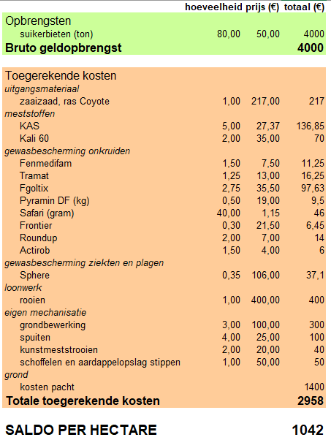
Waar werken we naartoe?

Slide 5
Pak Excel erbij

Slide 6
Aan de gang
Maak het begin van een portfolio
Hoofdstuk saldobegroting
Paragrafen die je nodig hebt toevoegen.

